Slide 1
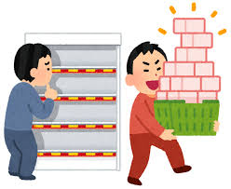

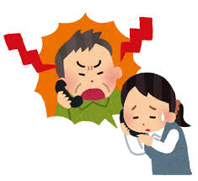
法人向け問題客記録アプリ

Slide 2
初めに
自分がこのアイディアを選んだきっかけはテレビやネットニュースなどで問題行動をしてお店に迷惑をかけているいわゆる「モンスタークレーマー」などが報じられているのを見て「お店の人たちの負担を減らすためにはどんなことをしたらいいのだろう」と思い、その解決策としてこのアイディアを提案します。

Slide 3
アプリの内容
このアプリの内容は問題行動をした客を記録し、お店の負担を減らす事です。
詳しく言うと、まず問題行動を起こした客を記録し、その客の顔をAIに監視カメラの映像をもとに記憶させ、次にその客の問題行動の被害などからレベル分けをします。
1から１０までで記録し、１がちょとしたカスハラレベルで１０が暴れまわって店のものを壊したり店員に殴り掛かったぐらいです。
また、この情報を様々な店の経営者同士で共有しその情報を元に対策を練ります。
例えば監視カメラの映像をAIに分析させ、問題客をあぶりだしてもらい、レベルに応じて問題客を出禁にしたり、店員に監視させたりして、問題が起きにくくしてお店の人達の負担を減らすという内容です。

